Slide 1
Середньовічна Україна

Slide 2
План
Вступ. Поняття «Середньовіччя». Середньовічна Україна.
Виникнення та розвиток Київської Русі.
Київська Русь наприкінці Х – у першій половині ХІ ст.
Київська Русь у другій половині ХІ – першій половині ХІІІ ст.
Галицько-Волинська держава.
Українська держава у складі Великого князівства Литовського та інших держав ( друга половин ХІV – XV cт.).

Slide 3
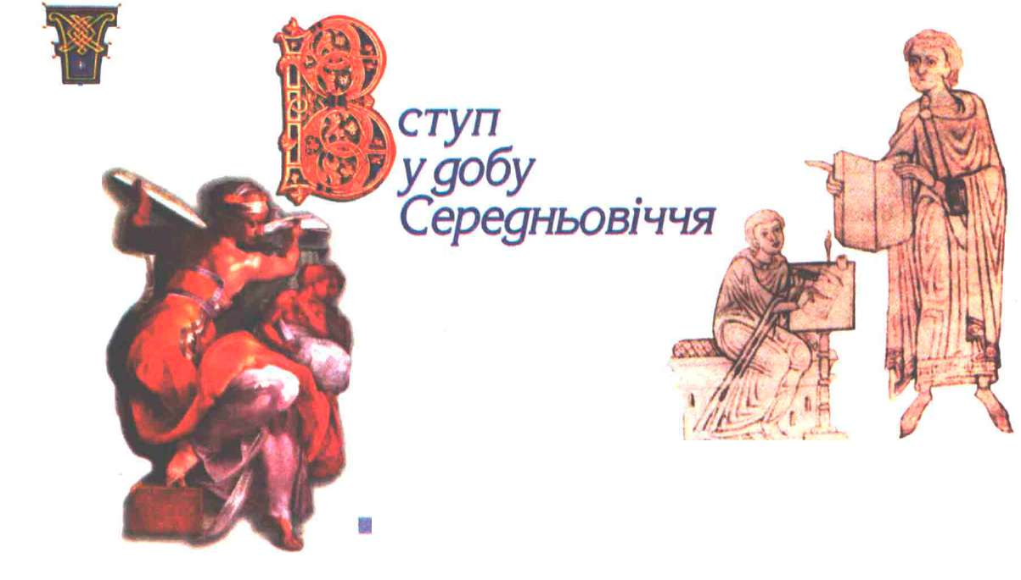
Сере́дні віки́ (Середньовіччя) — історичний період, що наступив після античності і передував Новому часу.
Вступ. Поняття «Середньовіччя». Середньовічна Україна.

Slide 4
Середньовіччя умовно ділиться на три основних періоди:
Раннє Середньовіччя (кінець V — середина XI століть).
Високе або класичне Середньовіччя (середина XI — кінець XV століть).
Пізнє Середньовіччя або ранній Новий час (XVI–XVII століття).

Slide 5
Середньовічна історія України розповідає нам, як після Великого переселення слов’ян розпочалося формування східнослов’янської державності, як виникла і розвивалася утворена східними слов’янами найбільша держава європейського середньовіччя — Київська Русь.

Slide 6
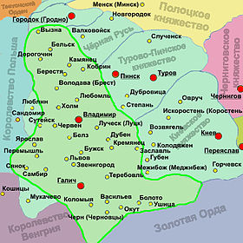
Галицько-Волинське князівство

Slide 7
Основними племенами того часу, що жили на теренах України, були:
Виникнення та розвиток Київської Русі
поляни (селилися в полях над Дніпром);
древляни (у лісах над річкою Прип'яттю);
на нинішній Волині — дуліби;
на Чернігівщині — сіверяни;
між Південним Бугом і Дністром — тиверці й уличі;
у Галичині — білі хорвати.

Slide 8
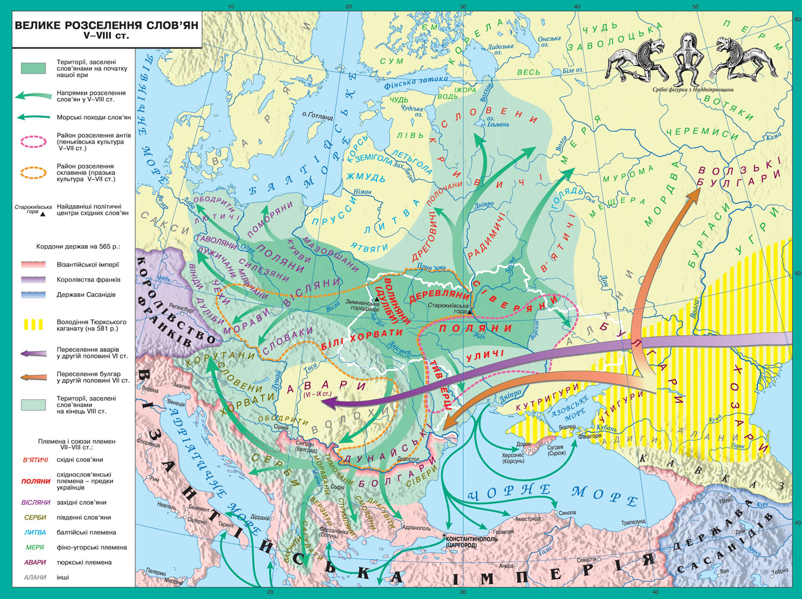
Східнослов'янські племена

Slide 9
Виникнення держави у східних слов’ян було пов’язане:
1) із зародженням і утвердженням на Русі феодальних відносин;
2) із поступовим, але стійким формуванням державотворчих традицій (антське, склавинське, полянське об’єднання);
3) із необхідністю захисту від сильних сусідів, які вже мали свої держави (Хозарський каганат, Візантія тощо);
4) із територіальною, етнічною, мовно-культурною спільністю цих племен;
5) з економічними зв’язками, розвитком торгівлі, що вимагало подолання відокремленості племен, стимулювало їхню інтеграцію;
6) із посиленням Києва, чому сприяло його географічне положення, економічне становище, політичне значення та попередня історична еволюція.

Slide 10
Історію Київської Русі можна розділити на такі основні періоди:
1) 882-978 рр. — утворення та становлення східнослов’янської держави з центром у Києві;
2) 978-1054 рр. — розквіт Київської Русі, зростання її політичної могутності, збільшення території, значні досягнення в сфері культури;
3) 1054-1360 рр. — поступовий занепад і розпад Київської Русі, утворення самостійних князівств.

Slide 11
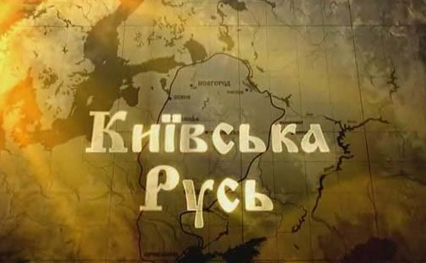
Сьогодні серед істориків побутує кілька наукових теорій походження назви «Русь». У широкому розумінні ними охоплювалися всі східнослов'янські землі, у вузькому - територія Південної Русі -Київщини, Чернігівщини, Переяславщини.

Slide 12
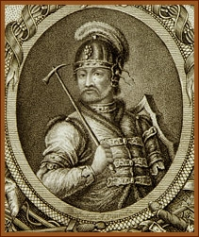
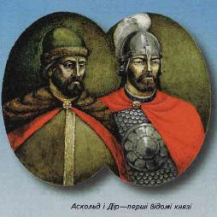
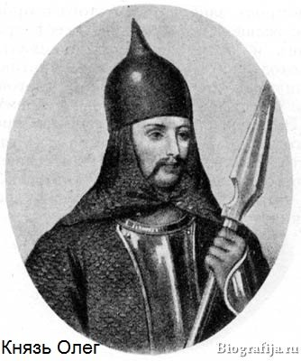
Князь Рюрик
У 862 р. варязький вождь (конунг) Рюрик стає князем у Новгороді, створивши базу подальшої варязької експансії. Після його смерті у 879 р. влада переходить до Олега (Хельга), який у 882 р. захоплює Київ, підступно вбиває Аскольда і Діра і об’єднує основні східнослов’янські землі.

Slide 13
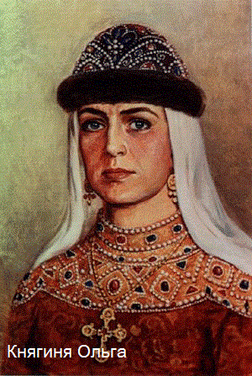
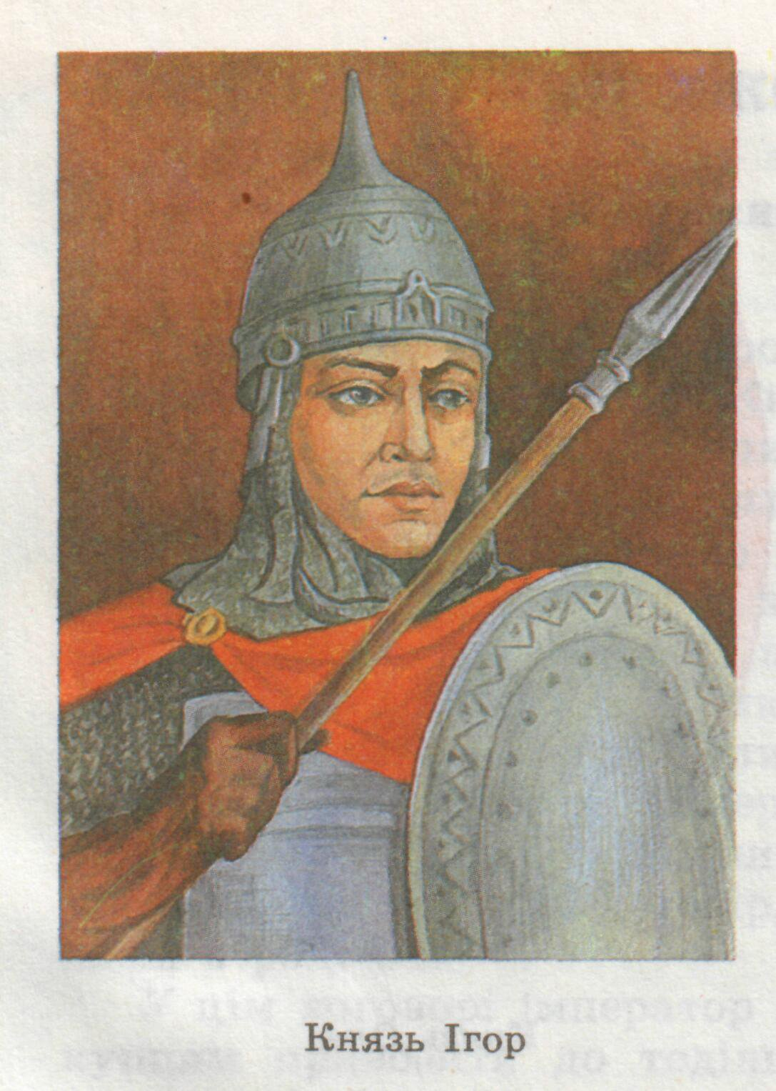
Зміцнення Русі намагався продовжити наступник Олега — князь Ігор (Інгвар) — 912-945 рр. . Ігор загинув у 945 р. під час спроби вдруге зібрати данину з древлян, які, обурившись з цього приводу, вбили його.
Його вдова Ольга, яка стала княгинею (945-964 pp.), жорстоко помстилася за Ігоря, але зробила висновки з його невдач.

Slide 14
Внутрішня політика | Зовнішня політика
Придушення повстання древлян. Встановлення норми стягування данини та місця її збору. Заміна полюддя системою оподаткування. Подальше зміцнення князівської влади. Прагнення зробити християнство державною релігією. Цьому чинили опір правлячі кола і князь Святослав. Язичництво залишилося офіційною релігією. | Спроби підняти міжнародний авторитет Русі і князівської династії. Обмін посольствами з німецьким імператором Оттоном I. 957 р. - посольство княгині Ольги до Царгорода, її хрещення.

Slide 15
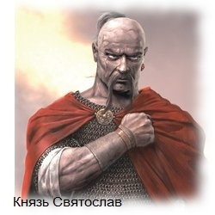
У 946 р. Ольга відвідала Константинополь. Вона передала владу своєму сину Святославу (964-972 pp.), який основну частину свого правління провів у походах.

Slide 16
Внутрішня політика | Зовнішня політика
Завершення процесу об'єднання східнослов'янських племен після підпорядкування в'ятичів. Перемога в 969 році над печенігами, які облягали Київ. | Прагнення розширити територію Русі , зміцнити кордони і забезпечити безпеку східних торговельних шляхів для російських купців . Розгром в 966 році Волзької Болгарії та Хозарського каганату. Підкорення і обкладання даниною в 967 році земель аланів і касогів . Розгром в 968 році Дунайської Болгарії , перехід до Русі земель , розташованих по нижній течії Дунаю. 970-971 рр. . - Російсько - візантійська війна ; поразку Русі. Підписання мирного договору - Русь зобов'язалася не нападати на Візантію і Болгарію. Візантія визнавала за Руссю її завоювання в Поволжі та Причорномор'ї.

Slide 17
Упродовж IX-X ст. відбувалося становлення ранньофеодального суспільства.
Християнство ще не утвердилось як державна релігія.
Повільними темпами йшов процес формування привілейованого стану - «людей війни», на вершині якого перебували великий князь і залежні від нього князі.
Зростали чисельність і вплив бояр.
Годувальниками суспільства були селяни.
З розвитком міст зростала чисельність ремісників, торгівців і купців.
Найбільш знедоленими були челядь .

Slide 18
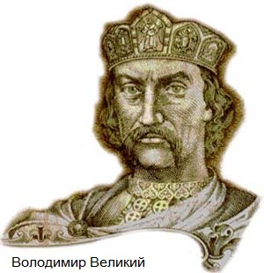
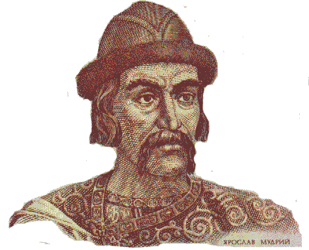
Київська Русь наприкінці Х – у першій половині ХІ ст.
Найвищої могутності та розвитку Київська Русь досягла за правління князів Володимира Великого (978-1015 рр.) та Ярослава Мудрого (1019-1054 pp.).

Slide 19
Держава поділялася на землі-уділи, яких центрами були великі міста (Новгород, Полоцьк, Муром та ін.).
За формою державного правління Київська Русь була монархією
Уся повнота виконавчої, законодавчої, судової та військової влади зосереджується в руках великого князя.

Slide 20
Значну роль у політичній системі держави відігравала князівська дружина (регулярне військо).
Взагалі збройні сили складалися з трьох основних частин:
1) великокнязівської дружини та дружини місцевих князів;
2) народного ополчення (воїв);
3) найманих загонів.

Slide 21
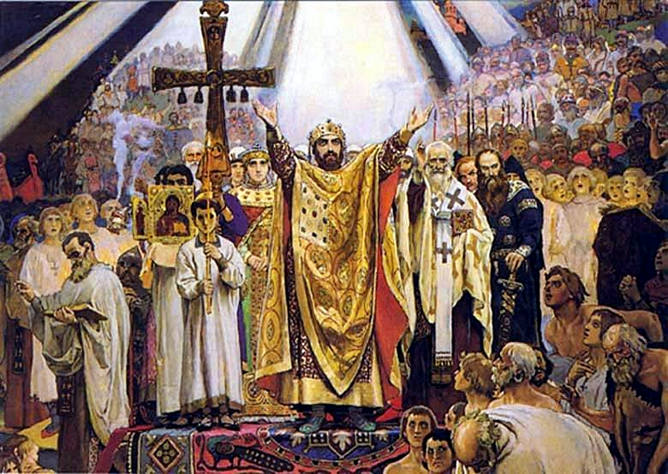
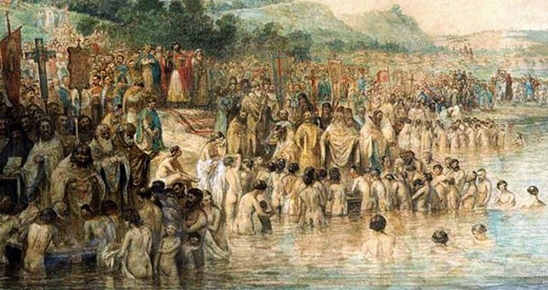
У 988 р. Володимир охрещує Русь, за що його церква потім оголошує рівноапостольним, святим.

Slide 22
У програмі Володимира з хрещення Русі можна виділити три напрямки:
1) будівництво церков;
2) освіта;
3) доброчинність.

Slide 23
Внутрішня і зовнішня політика Володимира Великого
Внітрішня політика | Зовнішня політика
Русь стала найбільшою країною Європи – об'єднано всі східнослов'янські землі. Адміністративна реформа (ліквідував племінні княжіння, поділив країну, на 8 округів, де правили його сини, або довірені особи (посадники)). Релігійна реформа (християнство – державна релігія). Військова реформа (замінив племінну організацію війська на найману за право володіти землею) Він розмежував єпископський та міський суди. | Приборкав в'ятичів, радимичів, приєднав міста Червенської Русі (Червень, Бузьк, Белз, Перемишль). Воював проти печенігів. Створено систему захисту держави від кочівників («Змійові вали»). Київ підтримував зв’язки із Заходом, започатковані ще Ольгою. Двічі відвідували київського князя (у 988 та 991 рр.) посли Папи Римського. Відбувалися неодноразові обміни посольствами з Німеччиною.

Slide 24
Внутрішня політика | Зовнішня політика
Почав широке будівництво міст (були збудовані Володимир на Волині, Василів на Київщині). Почалося карбування власної монети – срібників і злотників із зображенням князя Володимира та його герба – тризуба. | Уклав мир із болгарами. Князь успішно запобіг спробам візантійців зробити Київську Русь залежною від себе державою. «Шлюбна дипломатія» (старший син Святополк був одружений із донькою польського короля Болеслава Хороброго, Ярослав став зятем шведського короля Олафа. Одна дочка Премислава була одружена з угорським королем Владиславом Лисим, а друга — із чеським королем Болеславом Рудим).

Slide 25
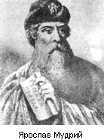
У міжусобній боротьбі, яка почалася після смерті Володимира, переможцем вийшов його син Ярослав Мудрий. Він розширив свої володіння на півночі, заснувавши на Чудському озері місто Юр’єв, у 1036 р.

Slide 26
Одним з головних досягнень Ярослава, за що його, очевидно, й прозвали Мудрим, стало зведення основних норм тогочасного права в збірник законів «Руська правда»:
Не передбачали рівності перед законом різних верств населення.
Забезпечували привілейоване становище феодалів та їхнього оточення.

Slide 27
Внутрішня політика | Зовнішня політика
- до 1026 р. продовження міжусобної -1026 р. – розподіл Русі по Дніпру (Ярослав, Мстислав) - укріплення південних кордонів - приборкання внутрішніх заворушень -1036 р. – одноосібний володар Русі після смерті Мстислава. - розбудова Києва (територія зросла в 7 разів) зведено Ярославів вал (3,5 км) - розширення прав християнської церкви - призначення святого Митрополита (Ілларіон) - відкриття школи, заснування бібліотеки, підвищення освітнього рівня - впровадження законів «Руська правда» . | - Відвоювання у печенігів Червенської Русі - 1036 – розгром печенігів - звільнення Русі від кочовиків - шлюбна «дипломатія» (Анна- королева Франції, Анастасія – Угорська королева, Єлизавета – норвезька принцесса,її сестра – королева Польщі; син – одружений з візантійською царівною, сам Ярослав - з дочкою норвезького короля).

Slide 28
За часів Ярослава :
завершилося державне будівництво;
зміцніла структура держави;
посилилась її військова міць;
Русь отримала письмове законодавство;
Русь досягла значних успіхів у зовнішній політиці;
сільське господарство переживало піднесення, зумовлене пероходом до плужної оранки;

Slide 29
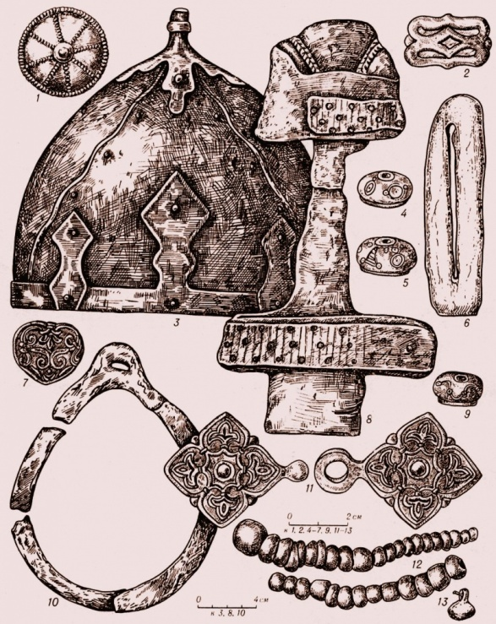
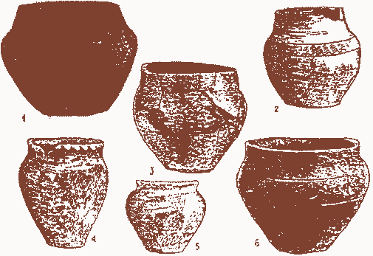
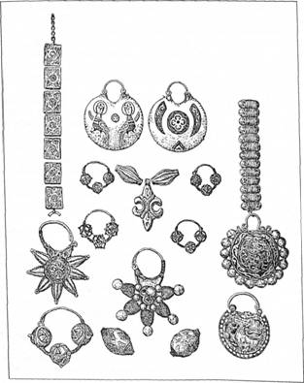
Помітного успіху досягли ремесла, що розі валися як у містах, так і в селах. Важливою галуззю залишалася металообробка.
Поширювалися склоробство, гончарство, набували розвитку спеціальності, пов'язані з будівельною справою тощо. Збільшення виробництва продуктів сільського господарства й ремесла сприяло формуванню міських ринків.

Slide 30
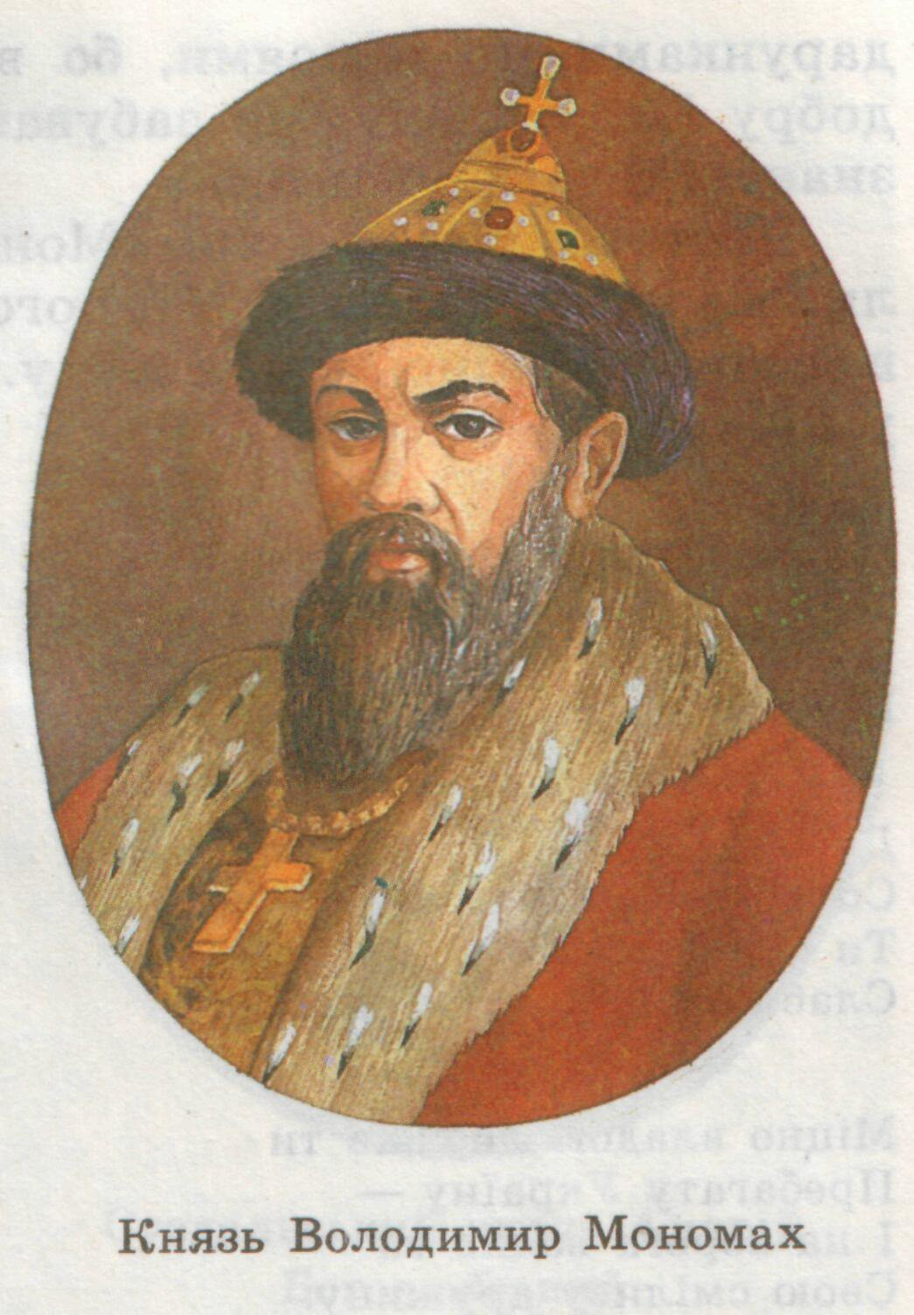
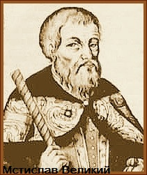
Київська Русь у другій половині ХІ – першій половині ХІІІ ст.
Володимир Мономах (1113-1125 рр.) та його син Мстислав (1125-1132 рр.) змогли відновити єдність

Slide 31
Внутрішня і зовнішня політика Володимира Мономаха
Внутрішня політика | Зовнішня політика
Посилив владу київського князя. Об’єднав у своїх руках три чверті території Київської держави: Київщину, Волинь, Турово-Пінську, Переяславську, Смоленську, Новгородську, Мінську землі та Поволжя. Припинив міжусобну боротьбу. Сприяв розвитку сільського господарства, ремесла, торгівлі Будував нові міста, розбудовував старі. | Зміцнив міжнародний авторитет і позиції Київської Русі. Вів постійну боротьбу з половцями. Здійснював шлюбну дипломатію: син Мстислав був одружений зі шведською принцесою; дочка Мономаха стала дружиною угорського короля; син Юрій був одружений з дочкою половецького хана. 4. Підтримував дружні відносини з Візантією, скандинавськими країнами та країнами Західної Європи.

Slide 32
Внутрішня політика | Зовнішня політика
6. Зменшив податки міщанам і повинності селянам, обмежив застосування рабської праці. 7. Доповнив «Руську Правду» та «Правду Ярославичів» «Уставом Володимира Всеволодовича», закони якого сприяли економічному піднесенню держави. 8. Був автором твору «Повчання дітям».

Slide 33
Процес феодальної роздробленості і власне третій період історії Київської Русі можна поділити на кілька етапів:
1) 1054-1132 рр. — визрівання елементів роздробленості, послаблення в цілому великокнязівської влади;
2) 1132-1240 рр. — переваги відцентрової тенденції, перехід до конфедеративного устрою держави і поліцентризму;
3) 1240-1360 рр. — послаблення Русі, провідна роль на українських землях Галицько-Волинського князівства, поступове захоплення цих земель іноземними державами.

Slide 34
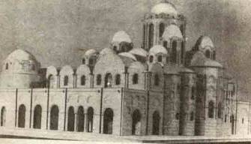
З 1132 р. по 1246 р. на київському престолі побувало 26 князів.

Slide 35
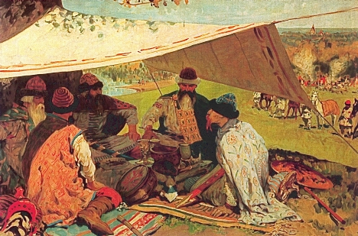
У 1072 р. сини Ярослава Мудрого Ізяслав, Святослав, Всеволод, бояри та представники вищого духовенства ухвалили у Вишгороді «Правду Ярославичів»

Slide 36
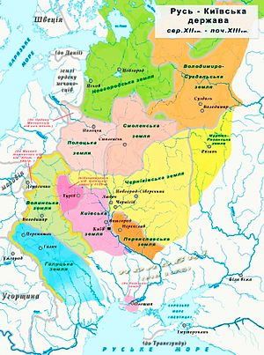
Напочатку XII ст. в основному завершується формування території Київського князівства (Київської землі).
Князівство переживало економічне піднесення. На його теренах існувало близьк 80 міст

Slide 37
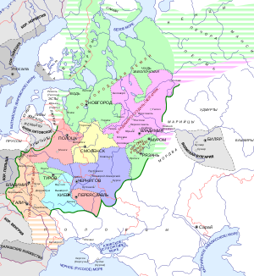
Ще до поділу Русі між синами Ярослава Мудрого почало формуватися Переяславське князівство, яке на сході й півдні межувало зі Степом. Для захисту від кочівників тут створюється потужна Посульська оборонна лінія.

Slide 38
Впродовж 30-50-х років ХІІ ст. за володіння ним точилася запекла боротьба між Мономаховичами та Мстиславичами.
З кінця XII ст. князівство або взагалі не мало свого князя й перебувало під владою Києва, або переходило під зверхність володимиро-суздальського князя.

Slide 39
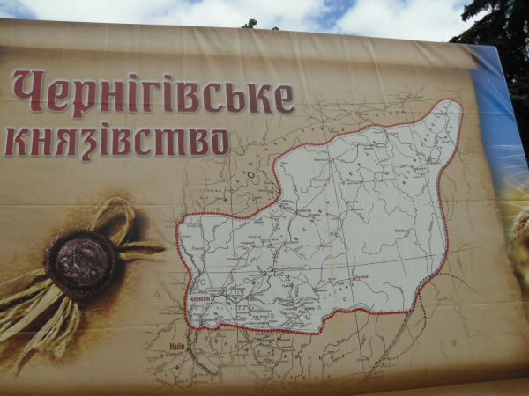
Сворення Чернігівського князівства, найбільшого за площею, в основному завершилося в XI ст., після того як Ярослав Мудрий віддав Чернігову колишні землі сіверян, радимичів, в'ятичів.

Slide 40
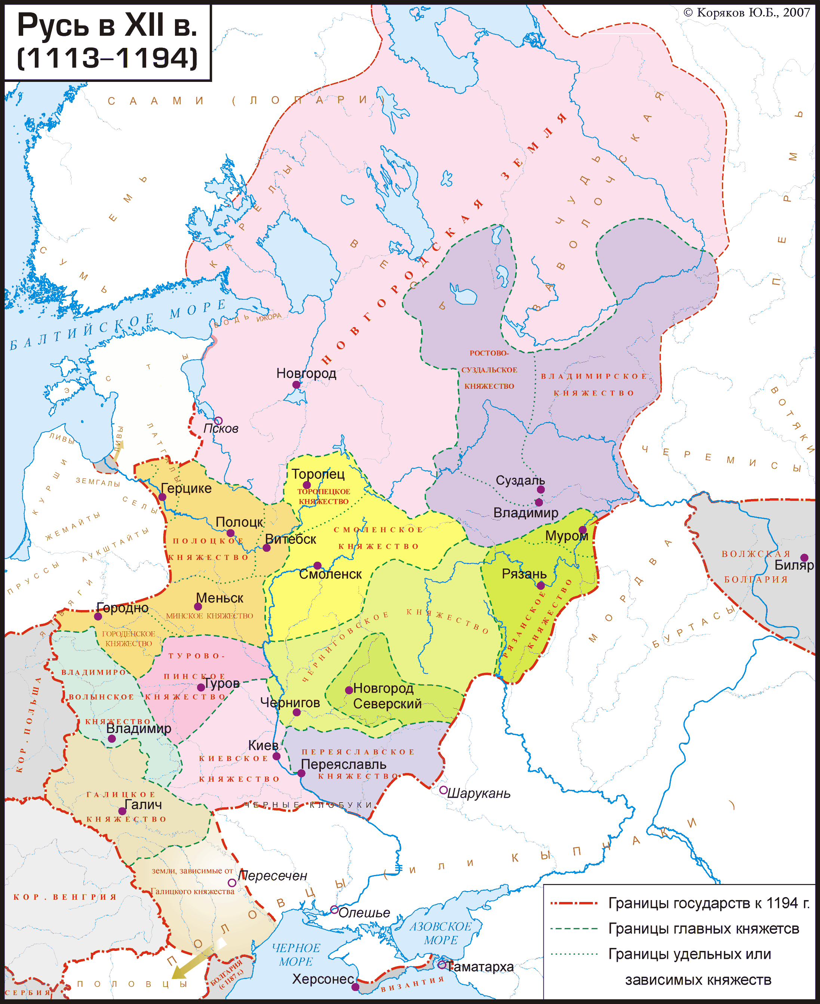
Наприкінці XI ст. за ухвалою Любецького з'їзду князів утворилося Новгород-Сіверське князівство.

Slide 41
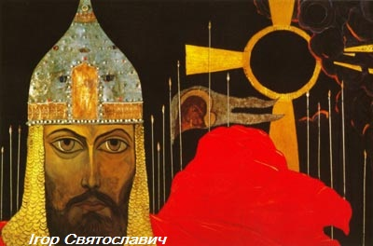
У XII ст. в князівстві точилася жорстока міжусобиця Давидовичів і Ольговичів.
У 1178 р. князівство перейшло до Ігоря Святославича.
З початку XIII ст. Чернігівське й Новгород-Сіверське князівства діляться на уділи.

Slide 42
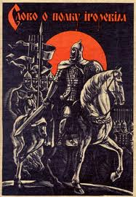
Похід Ігоря Святославича 1185 р. оспіваний у перлині давньоруської літератури - «Слові о полку Ігоревім». Ця літературна пам'ятка кінця XII ст. стоїть в одному ряду з такими західноєвропей-ськими шедеврами, як «Пісня про Роланда», «Пісня про Нібелунгів».

Slide 43

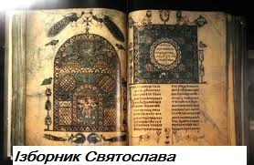
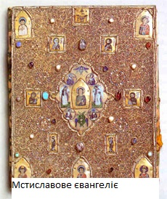
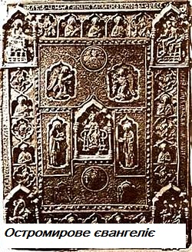

Slide 44
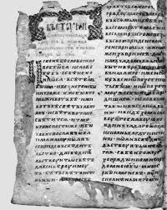
Розвивалася література: перекладна й оригінальна богословського і світського змісту. Найдавнішою у східнослов'янських народів вважається руська редакція тексту Нового Заповіту -Галицьке євангеліє (1144).

Slide 45
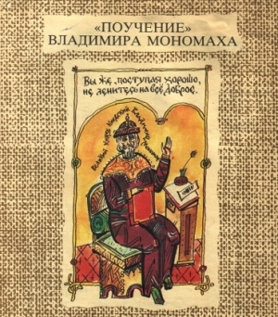
Важливою літературною пам'яткою й першими мемуарами у вітчизняній літературі вважається «Повчання» Володимира Мономаха.

Slide 46
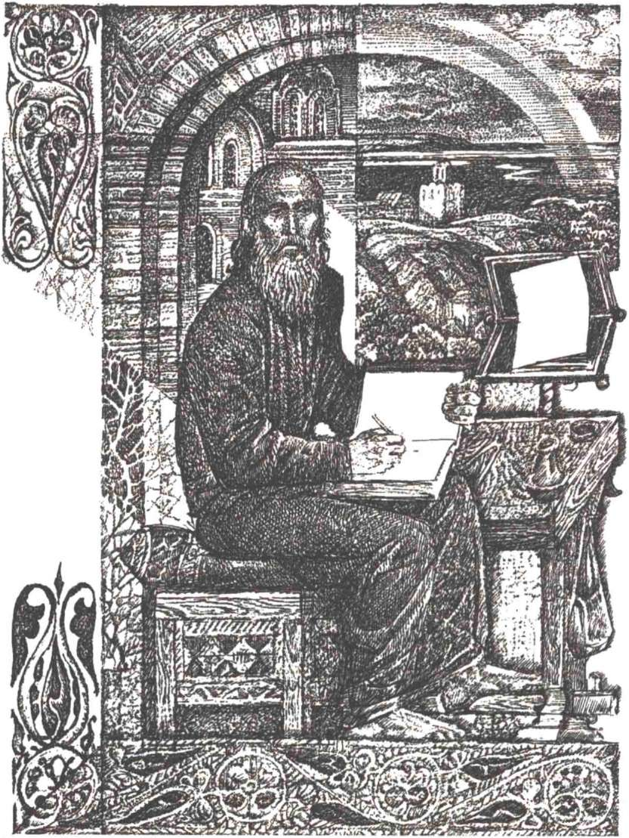
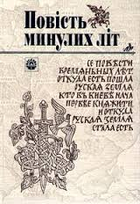
Видатною пам'яткою літописання є «Повість минулих літ», складена в 1113 р. ченцем Києво-Печерського монастиря Нестором.

Slide 47
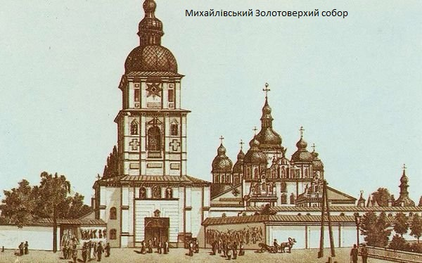
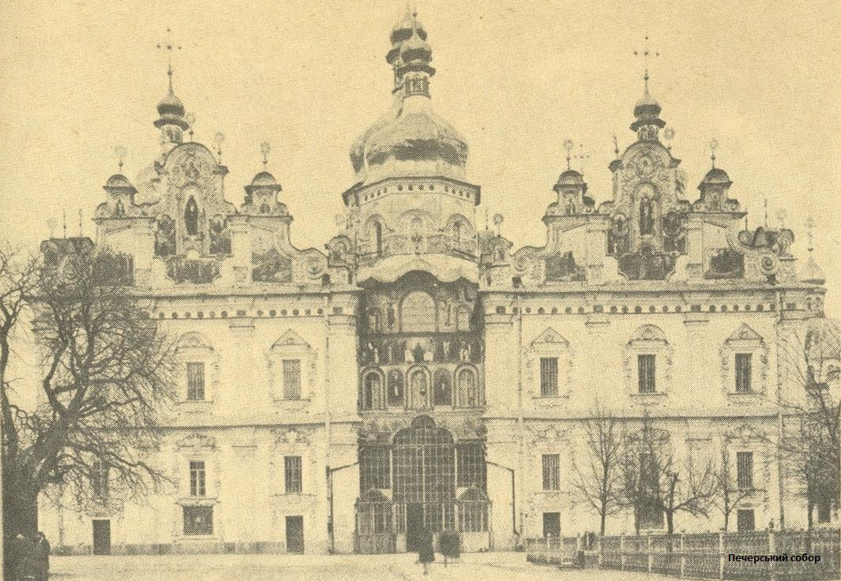
З другої половини XI ст. культове будівництво розпочалося в багатьох містах Русі. У Києві зводяться кам'яні собори Михайлівського Золотоверхого, Михайлівського Видубицького, Печерського й Кловського монастирів.

Slide 48
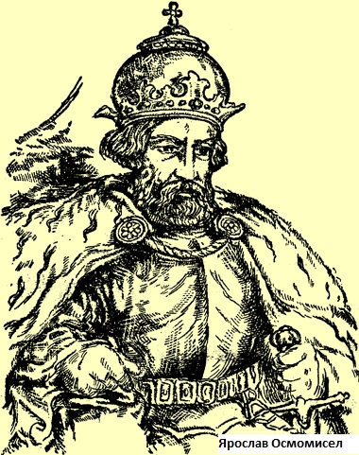
Галицько-Волинська держава.
Найбільшої могутності Галицьке князівство досягло за часів князя Ярослава Осмомисла (1153-1187).

Slide 49
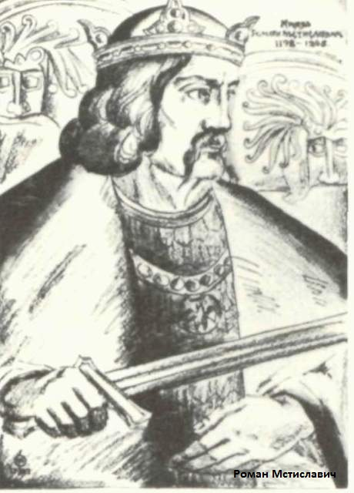
Спочатку Галицьке та Волинське князівства існували окремо, але у 1199 р. волинський князь Роман Мстиславич об’єднав їх, застосувавши жорстокі репресії проти бояр.

Slide 50
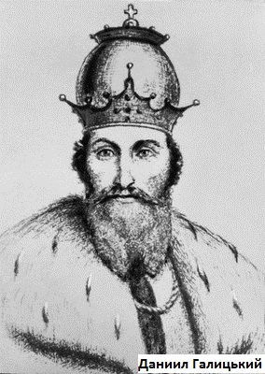
Після загибелі у 1205 р. Романа Галицько-Волинське князівство тимчасово розпалося і було відновлене зусиллями його сина Данила лише у 1238 p., який у 1240 р. заволодів Києвом, відновивши єдність українських земель. У 1253 р. Данило приймає королівську корону від папи римського і стає першим українським королем.

Slide 51
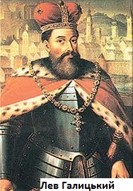
1256 р. Данило заснував місто Львів (назване на честь його сина).

Slide 52
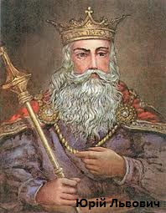
Після смерті Лева володарем став його єдиний син Юрій І, котрий, як і його дід, мав титул короля Русі.

Slide 53
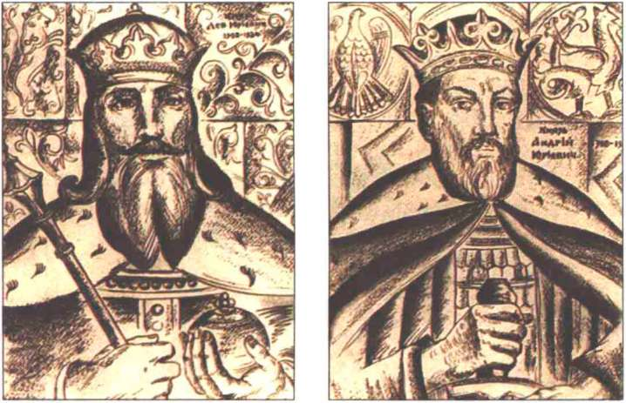
У 1308-1223 рр. у Галицько-Волинському князівстві правили сини Юрія — Лев II і Андрій.

Slide 54
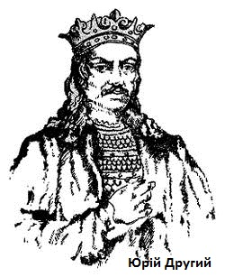
Смерть братів дала новий поштовх боротьбі за владу. У 1325 р. стіл перейшов до сина їхньої сестри мазовецького князя - Болеслава. Він прийняв православ'я й правив під іменем Юрія II.

Slide 55
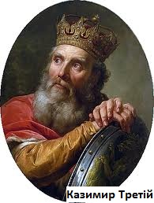
У середині 40-х років Казимир III захопив Сяноцьку землю, а в 1349 р. заволодів Галичиною й більшою частиною Волині. Галицько-Волинська держава втратила незалежність.

Slide 56
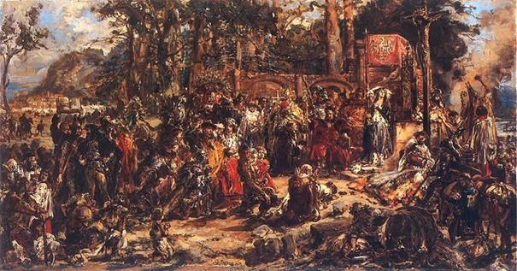
У середині XIV ст. польські феодали захопили Галичину і частину західної Волині. Внутрішні чвари и завойовницька політика Польщі, Литви та Угорщини спричинили загибель Галицько-Волинської держави.

Slide 57
ІСТОРИЧНЕ ЗНАЧЕННЯ ГАЛИЦЬКО-ВОЛИНСЬКОЇ ДЕРЖАВИ
Галицько-Волинська держава відіграла важливу історичну роль. Об'єднання в її кордонах значної ча-стини руських земель створило сприятливі умови для їхнього політичного, соціально-економічного й культурного піднесення. Тісні контакти з Польщею, Угорщиною й Тевтонським орденом перетворили її на невід'ємну складову системи міжнародних відносин у Центрально-Східній Європі. Саме Галицько-Волинська держава після загибелі Руської імперії стала ядром розвитку державотворчих процесів.

Slide 58
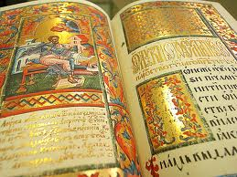
У середині XIII ст. у Холмі розпочинаються роботи над створенням видатної пам'ятки Галицько-Волинського літопису. Він складається із двох частин - Літописця Данила Галицького й Волинського літопису.

Slide 59
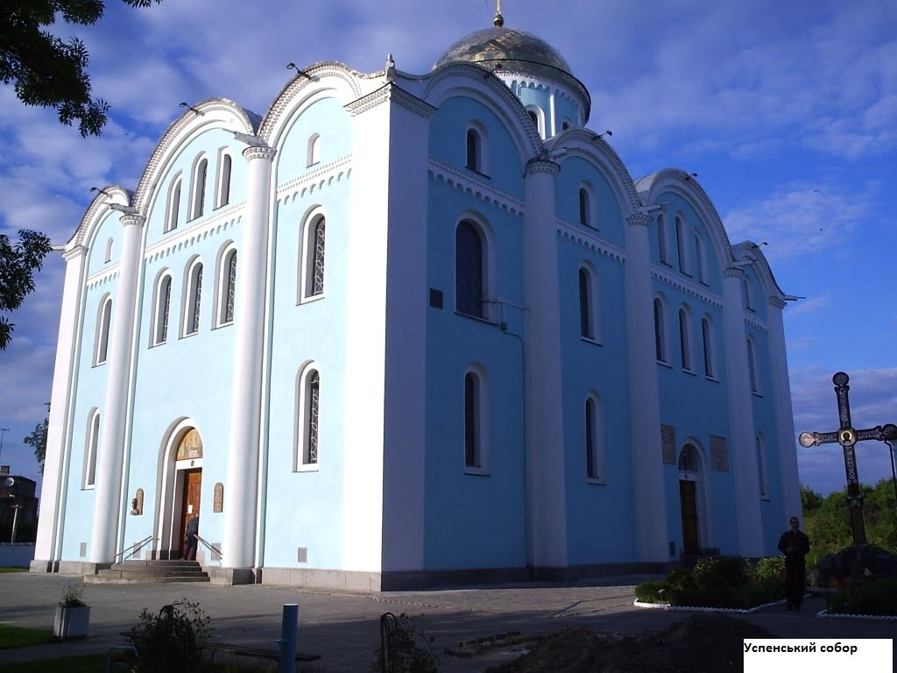
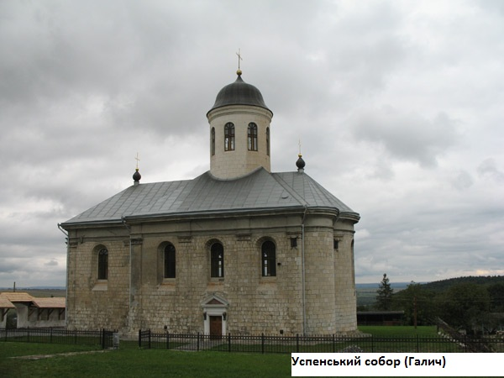
Зводилися храми й монастирі. Одним із найстаріших є Успенський собор (1160) Володимира-Волинського, значною мірою подібний до собору Єлецького монастиря в Чернігові. Успенський собор у Галичі (1157) - яскравий зразок галицької архітектурної школи, сформованої під виливом романської архітектури.

Slide 60
У 1223 р. авангард монголів уперше зустрівся в бою з руськими князями на р. Калці.
У 1237-1238 рр. монголо-татари під керівництвом хана Батия спустошили Північно-Східну Русь.
В 1239 р. монголи взяли Чернігів
7 грудня 1240 р. — монголи взяли Київ.
На початку 1241 р. - монголи рухалися в напрямку Володимира.
У березні 1241 р. монголи прорвалися в Польщу, Чехію й Угорщину, несучи смерть і руїну.

Slide 61
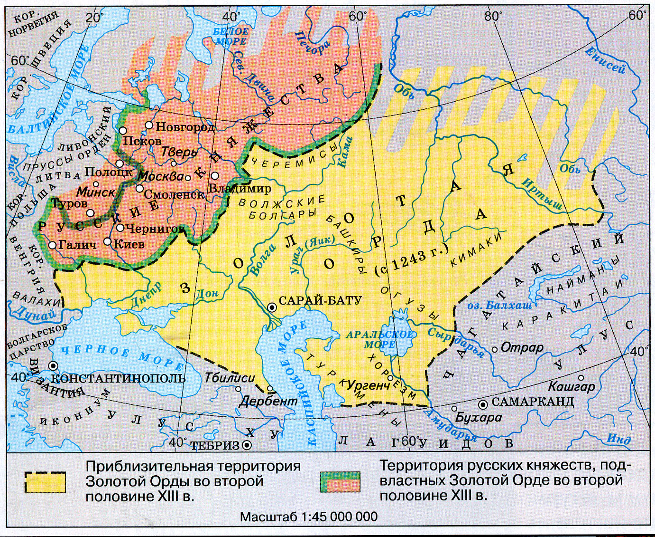
З другої половини XIV ст. за Білою Ордою закріплюється назва Золота Орда. Руські князівства, потрапивши у васальну залежність до Золотої Орди, мали виплачувати данину й виставляти дружини в розпорядження хана. Вони також позбавлялися права укладати між собою політичні та військові союзи.

Slide 62

Монгольська навала остаточно знекровила Київську Русь. Завойовані землі відійшли до володінь Батия, котрий у середині 40-х років XIII ст. заснував власну державу (улус*). Її терени простягалися від річок Іртиша й Чулими на сході до нижньої течії Дунаю на заході.

Slide 63

Українська держава у складі Великого князівства Литовського та інших держав ( друга половин ХІV – XV cт.)
Велике князівство Литовське утворилося в середині ХІІ ст., коли під загрозою німецьких рицарів-хресто-носців землі Литви й Середнього Понімання (етнічна територія Білорусі) об'єдналися в єдину державу під владою литовського князя Міндовга. Дещо згодом столицею її стало м. Вільно.

Slide 64
У 40-80-х роках XIV ст. до Великого князівства Литовського приєднуються Поділля, Волинь, Київщина, Переяславщина, Чернігівщина й Сіверщина. Землі колишньої Русі у складі нової держави переважали не лише територіально а й відзначалися значно вищим рівнем суспільного розвитку.

Slide 65

В умовах боротьби за владу син Ольгерда Ягайло, шукаючи підтримки в Польщі, уклав в 1385 р. з нею Кревську унію (союз). Вона передбачала приєднання до Польщі Литовського князівства, поверненіїн захоплених у неї земель та прийняття литовцями католицизму (до цього часу вони залишалися язичниками). Наступного року Ягайло під ім'ям Владислава хрестився, одружився з польською королевою Ядвігою і коронувався як «володар і король Королівства Польського».

Slide 66

Зміцнення позицій Вітовта як великого князя Литовського не залишилось поза увагою польського уряду. У результаті польсько-литовських переговорів 1413 р. було укладено Городельську унію, умовами якої визнавалося право Литви на політичну самостійність.

Slide 67

Після смерті Вітовта в 1430 р. вона без згоди Ягайла обрано великим князем його молодшого брата Свидригайла.

Slide 68

Влітку 1431 р. під Луцьком відбулася битва військ Свидригайла з польськими, в якій литовський володар зазнав невдачі. Проте боротьби не припинив. Тоді польський двір у серпні 1432 р. організовує переворот: великим литовським князем проголошується брат Вітовта Сигізмунд.

Slide 69
Трагічною для долі Великого князівства Руського стала битва 1 вересня 1435 р. на р. Швянті під Вількомиром, в якій військо Свидригайла зазнало жахливої поразки. Наступного року від Руського князівства відпали Смоленська, Полоцька й Вітебська землі. Таким чином, у середині 30-х років XV ст. цей осередок руської державності фактично припинив існування.

Slide 70

Після смерті Сигізмунда в 1440 р. великим князем обирається син Ягайла Казимир.
В 1452 р. - Казимир ліквідував Волинське князівство.
В 1471 р. – Казимир ліквідував Київське князівство.

Slide 71

З середини XIV ст. неухильно зміцнювалися позиції Московського князівства. Великий князь Іван III почав титулуватися «государем і великим князем усієї Русі», а білоруські й українські землі розглядалися як споконвічна «отчина» московських князів.

Slide 72
Українські землі у складі Угорщини поділяються на територіально-адміністративні одиниці – комітати.
Магдебурзьке право отримали Бардіїв, Берегове, Пряшів, Хуст та інші міста.
Зростали податки, запроваджувалася панщина.

Slide 73

Помітний слід в історії краю залишив останній подільський князь Федір Коріатович, котрий у 1394 р., зазнавши поразки від Вітовта, переселився із соратниками в Закарпаття.

Slide 74

Невдоволені зростанням визиску, місцеві селяни й міщани взяли участь у повстанні 1514 р. проти великих землевласників, очолюваному Дьєрдем Дожем.

Slide 75
У 1359 р. в Молдавському воєводстві, створеному угорцями, владу захопив марамороський воєвода Богдан, котрий заснував самостійне Молдавське князівство. До його складу цього ж 1359 р. потрапляє й Північна Буковина, що наприкінці XIV -у першій половині XV ст. називалася Шипинською землею. Тоді вона поділялася на три волості: Цецинську, Хотинську й Хмелівську.

Slide 76
У 1457 р. господар (князь) Петро Арон ліквідував Хмелівську волость, а Цецинську перетворив на Чернівецьку й дещо розширив терени Хотинської. У другій половині XIV - першій третині XVI ст. у Північній Буковині налічувалося 120 сіл і 2 міста- Кожна громада села мала свої межі (хотарі). Обмежена хотарем територія громади називалася селом, а саме поселення - ватрою (вогнищем). До початку XVI ст. селяни були особисто вільними, хоча виконували повинності й виплачували різні податки власнику. Вони взяли активну участь у повстаннях під проводом Мухи (1490) та Андрія Варули (1491)

Slide 77


Польське військо під проводом короля Яна Ольбрахта в другій половині 1497 р. пограбувало чимало сіл і спалило Чернівці. Воно зазнало нищівної поразки 26 жовтня в лісі під с. Козмин (південніше Чернівців) від молдавського господаря Штефана ІІІ.

Slide 78
У 1443 р. Хаджі-Девлет Гірей був проголошений кримським ханом. Він заснував на берегах ріки Чуруксу місто Бахчисарай («Палац у садах»), що став новою кримською столицею. На території Кримського ханства закріпилося кілька форм розподілу землі: ханське землеволодіння, володіння знаті, султанське землеволодіння, общинні землі.

Slide 79
Управління ханством здійснювалося ханом і державною радою — диваном, що складався з хана, його заступника і спадкоємця калги-султана, старшої дружини або матері хана — ханші валіде, глави мусульманського духівництва ханства — муфтія, головних беків і огланів. Державною релігією був іслам, що робило мусульманство на чолі з муфтієм важливою політичною силою Кримського ханства.Усе населення ханства поділялося на 3 групи: мусульмани, православні (есір), раїя (піддані різних релігійно-етнічних спільнот).

Slide 80


У другій половині XIV ст. Кримське намісництво стає основним володінням темника Мамая, а наприкінці століття - опорним пунктом хана Золотої Орди Тохтамиша.

Slide 81

Виразником інтересів знаті став Гаджі Гірей - нащадок Чингісхана. Він домігся влади в намісництві й протягом 1428—1430 рр. заснував на Кримському півострові нову державу -Кримський улус, що займав південно-східну частину півострова. У 1449 р. Гаджі Гірей проголошує себе правителем Криму. В 1455 р. держава виборює самостійність і набуває статусу «великого улусу».

Slide 82
Після смерті в 1466 р. Гаджі Гірея розпочалася боротьба за владу між його синами. Скориставшись цим, хан Великої Орди Ахмат у 1474 р. захоплює Крим. Один із провідників роду Ширінів, Емінек, звернувся по допомогу до турецького султана Мегмеда II, котрий сам хотів утвердитися в Криму. В 1475 р. турецьке військо захоплює Кафу та інші міста Південного узбережжя, включаючи Мангуп - столицю Феодоро. Утворюється турецька провінція - Кафський санджак, до якої приєднуються захоплені пізніше міста Північного Причорномор'я (Копа, Кілія та ін.).

Slide 83

У кінці XVI ст. Кримське ханство досягло своєї найвищої могутності. Йому сплачували данину племена адигів, Молдавія, Польща і до 1685 р. Московське царство (Росія).

Slide 84

Перший напад у 1474 р. кримські татари вчинили па Поділля й Галичину.
Менглі Гірей 1 вересня 1482 р. напав на Київ і розгромив місто.

Slide 85
Особливо страхітливих масштабів набуло руйнування України наприкінці XV ст. Окрім татар, у 1498 р. вперше на Галичину напали турки, які дощенту її спустошили, забравши до полону десятки тисяч людей. У 1500 р. чамбули (загони) синів Менглі Гірея пройшли «вогнем і мечем».
В цілому з 1450 по 1556 р. вони вторглися в Україну не менше 86 разів.

Slide 86

Наймогутнішим князівським родом наприкінці XV - у першій половині XVI ст. був рід Острозьких, котрих не без підстав називали «некоронованими королями Русі». З-поміж них своїми здібностями та впливом вирізнявся Костянтин Іванович Острозький.

Slide 87
Очолюючи 35-тисячне військо, в бою під Оршею (вересень 1514 р.) наголову розгромив 70-тисячну московську армію. Відомі блискучі перемоги Костянтина над татарами під Вишневцем (1512) і Ольшаницею (1527).

Slide 88

Упродовж другої половини XIV — XV ст. прискорюється процес об'єднання різних привілейованих груп суспільства у панівну верству - шляхту.
Упродовж другої половини XIV - першої половини XV ст. вдосконалювалося землеробство. Поширювалося трипілля. Плуг витісняв у лісові смуги соху й рало. Селяни почали користуватися довгою косою.

Slide 89
З середини XV ст. селяни потрапляють під присуд великих землевласників, обмежується їхнє право на переходи. Польський сейм у 1503 р. заборонив їм переселятися на інші землі без дозволу шляхти.
З розвитком середньовічних суспільних відносин все більша частина селян втрачала свободу, потрапляючи в залежність до шляхти;
Водночас зростали податки іі повинності.

Slide 90
Магдебурзьке право:
Звільняло міщан від управління й суду воєвод і старост.
Запроваджувалося міське самоврядування магістрат, члени якого обиралися з-поміж заможної верхівки(Він поділявся на дві колегії - лаву (суд у кримінальних справах) і раду (адміністративний орган і суд у цивільних справах). Очолював міську адміністрацію війт. Засідав магістрат у спеціальному приміщенні - ратуші.
Надавало українським містам самоврядування, що сприяло їх розвитку.

Slide 91

Культурнии розвиток у другій половині ХІV-ХV ст. відвувався у складних умовах. Протягом другої половини XIV—XV ст. збільшується кількість шкіл при церквах і монастирях, вчителями яких були дяки. Юрій Дрогобич (Котермак) після закінчення Краківського університету, здобувши ступінь магістра, отримав диплом доктора медицини й читав студентам лекції з астрономії та медициниу Болонському університеті, а в 1481 р. був обраний ректором.

Slide 92

Небачені можливості для поширення книг, розвитку освіти відкрилися з винайденням друкарства. У 1491 р. в Кракові німецький друкар і ювелір Швайпольт Фіоль опублікував кирилицею перші чотири книги церковнослов'янського письма.

Slide 93
З XV ст. відомий лише Литовсько-Білоруський літопис, складений із кількох окремих творів. Найбільш яскравими серед них є оповіді "Про Подільську землю» та «Похвала князю Вітовту».
У другій половині ХІV-ХV ст. розбудова міст здійснювалася переважно на основі давньоруських традицій.
З середини XIV ст. споруджувалося дедалі більше фортець.

Slide 94

Помітні західні запозичення у відбудованому в 1470 р. Успенському соборі Києво-Печерського монастиря (відновлений у 2000 р.).

Slide 95

Мало що відомо про книжкові мініатюри. Найвідомішою пам'яткою є Київський псалтир (1397), у якому вміщена 301 ілюстрація, виконана Спиридонієм.

Slide 96
Наприкінці XIV- у XV ст. вдосконалювалася майстерність малярів. Їхня творчість здобуває визнання в Європі.
Попри втрату незалежності й розподіл українських земель між сусідніми державами культура, хоч і повільно, продовжувала розвиватися, зберігаючи яскраво виражений національний характер.

Slide 97
Висновок
Отже перiоди класичного i пiзнього середньовiччя в Українi спiвпадають з перiодами, прийнятими у свiтовiй медьєвiстицi. Те ж вiдноситься i до раннього середньовiччя (середина V ст. - кiнець IХ ст., в Українi умовно 882 р.). Це перiод мiж завершенням епохи гуннiв (378-454 рр.), якi зсунули на захiд масиви племен i розчистили слов'янам шляхи міграцій на захід і південь, до утворення Київської Русi (882 р.).

Slide 98
Це був час становлення слов'янських племiнних князiвств (держав антiв, дулiбiв, хорватiв та iн.). Вважаючи СЕРЕДНIМИ ВIКАМИ в Українi епоху з середини V до кiнця XV ст. (умовно 454 - 1492 рр. чи початку XVI ст.), роздiлили його на три перiоди: раннього середньовiччя - становлення та iснування племiнних князiвств i союзiв (умовно 454-882 рр.); класичного середньовiччя - iснування Київської Русi (умовно 882-1240 рр.) та пiзнього середньовiччя - iснувавання удiльних князiвств (умовно 1241-1492 рр. чи початку XVI ст).

